Slide 1

Task-Friendly Underwater Image Enhancement
for Machine Vision Applications
面向机器视觉应用的任务友好型水下图像增强
TFUIE：内容解耦、语义对比与任务指导
组会文献汇报
IEEE TGRS · Vol. 62 · 2024
Notes:
本次汇报论文是 Task-Friendly Underwater Image Enhancement for Machine Vision Applications，简称 TFUIE，刊登在 IEEE TGRS 2024 年第 62 卷。本文把增强的目标放在机器视觉：增强图有没有让分割、检测和显著性检测变得更准确。方法包含内容与失真解耦、语义感知对比模块和两个层次的任务指导。报告依次介绍背景、难点、方法、结果、思考，以及可执行的复现准备。
【来源】
原论文：https://doi.org/10.1109/TGRS.2023.3340244

Slide 2
论文速览：TFUIE
文章基本信息
研究目标
作者：Meng Yu、Liquan Shen、
Zhengyong Wang、Xia Hua
期刊：IEEE TGRS，Vol. 62，2024
文章号：5601014，共 14 页
DOI：10.1109/TGRS.2023.3340244
让增强图更有利于
语义分割
目标检测
显著性检测
核心思路：分离场景内容与水下失真，保留任务所需的语义信息。
增强无需成对清晰参考图；训练中使用语义标签进行任务指导。
Notes:
作者均来自上海大学，第一作者为 Meng Yu，通讯作者为 Liquan Shen。原文给出代码 https://github.com/gemyumeng/TFUIE 。文中把框架称作无监督增强，是指不依赖同一场景的一对水下退化图和真实清晰图；它仍使用 SUIM 的像素级语义标签做分割监督，所以更准确的理解是“非配对增强加语义任务指导”。不要把它解释为完全不需要标签。本文实验只评价机器视觉任务，并没有报告 PSNR、SSIM 或人眼质量评分。
【来源】PDF p.1、p.3 贡献；DOI:10.1109/TGRS.2023.3340244
原论文：https://doi.org/10.1109/TGRS.2023.3340244

Slide 3
研究团队与发表时间
上海大学研究团队
论文时间线
第一作者：Meng Yu
通讯作者：Liquan Shen
共同作者：
Zhengyong Wang、Xia Hua
单位：通信与信息工程学院；
特种光纤与光接入网重点实验室
及特种光纤与先进通信联合实验室
收稿：2023 年 6 月 26 日
修回：2023 年 10 月 26 日
录用：2023 年 12 月 2 日
在线发表：2023 年 12 月 7 日
当前版本：2023 年 12 月 15 日
正式卷年：2024 年，Vol. 62
影响因子：9.4（GRSS 官网）
Notes:
首页署名显示，Meng Yu 和 Zhengyong Wang 来自上海大学通信与信息工程学院；Liquan Shen 和 Xia Hua 的署名是上海大学的特种光纤与光接入网重点实验室，以及特种光纤与先进通信联合国际研究实验室。论文末页简介还提到 Meng Yu 当时在上海大学通信与信息系统实验室攻读硕士，Liquan Shen 为教授。这些只说明论文发表时的身份，不推断作者当前职位。时间线按原文首页明确日期：2023 年 12 月 7 日在线发表，12 月 15 日当前版本，最终收录在 2024 年第 62 卷。期刊影响因子有统计年份，不能只填一个无年份数值。影响因子：9.4（GRSS 官网现值）；外部来源：https://www.grss-ieee.org/publications/transactions-on-geoscience-remote-sensing/ 影响因子 9.4 来自 IEEE GRSS 官网当前期刊信息，2026 年 10 月 3 日核查。网页没有注明该数值对应的统计年份，故这里不将其写成本文 2023 年在线发表或 2024 年卷年的 JIF。该值是期刊指标，不是本篇论文的引用次数或单篇质量评分。
【来源】PDF p.1、p.14 作者简介；IF 单独列出指标年份和来源
原论文：https://doi.org/10.1109/TGRS.2023.3340244

Slide 4
目录
CONTENTS
1
研究背景
2
难点问题
3
研究过程
4
研究结果
5
我的思考
6
文献复现
Notes:
汇报分为研究背景、难点问题、研究过程、研究结果、我的思考和文献复现六部分。方法部分先解释解耦和循环，再讲语义对比与任务指导；结果按语义分割、目标检测和显著性检测三类任务组织。最后整理原文训练条件、公开代码的实际差异，以及动手前应完成的检查。
【来源】
原论文：https://doi.org/10.1109/TGRS.2023.3340244

Slide 5
组会文献汇报
1. 研究背景
Notes:
先看水下退化对机器视觉的影响，以及为什么图像看起来更清楚，仍可能出现漏检。
【来源】
原论文：https://doi.org/10.1109/TGRS.2023.3340244

Slide 6
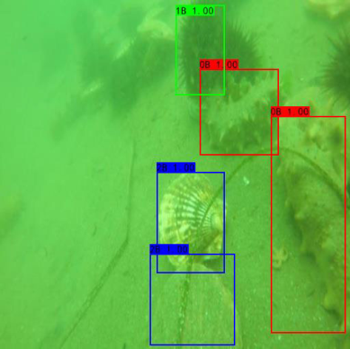
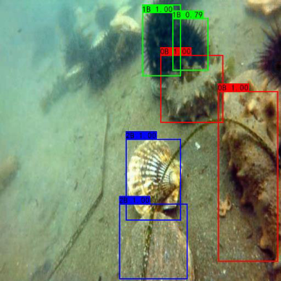
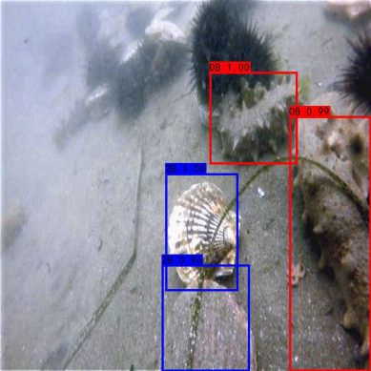
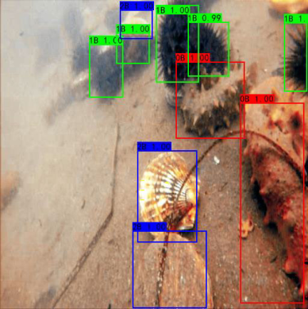
水下图像增强与目标检测
水下偏色、模糊和噪声会影响识别；增强过程也可能改变目标边缘与细节。
原始图检测
TACL 增强后
Fusion 增强后
TFUIE 增强后
评价重点：目标是否被找到，而不只是图像是否更鲜艳
原文示例中，TFUIE 缓解漏检；后续用任务指标验证整体效果。
Notes:
这四张图来自论文图 1，展示相同场景在 RetinaNet 上的检测结果。增强前后的图像会改变检测器接收到的特征，颜色对比度改善并不能自动等同于目标识别改善。讲解时关注同一处小目标是否被框出，是否出现漏检；不要把某个框的置信度直接当成全数据集的准确率。图 1 的原图检测以及 TACL、Fusion 示例仍有漏检，而 TFUIE 的示例较好。单张图只能提出问题，后面还需要表格与多个任务检验。
【来源】PDF p.1–2，Fig.1：RetinaNet 检测示例
原论文：https://doi.org/10.1109/TGRS.2023.3340244

Slide 7
非配对增强与语义任务监督
训练信息 | 本文如何使用 | 是否需要
同场景的水下图与清晰参考图 | 不要求一一配对的真实参考 | 不需要
水下图与陆地清晰图 | 来自 SUIM 与 Flickr2K 两个图像域 | 需要
水下像素级语义标签 | 监督特征支路与图像支路的分割预测 | 需要
增强训练的两个图像域
SUIM：1,634 张带语义标签的水下图；Flickr2K：随机选择 1,634 张陆地图。
两域数量相同，场景不一一对应。
Notes:
水下很难获得同一场景在真实清晰条件下的参考图，因此本文采用非配对图像转换。训练时提供水下图 X 和另一张内容无关的陆地清晰图 Y，它们不必拍摄相同目标。论文写 SUIM 有 1,634 张带语义标签水下图，并从 Flickr2K 随机取同样数量。这里忠于本文的 1,634，不直接套用其他资料常见的 SUIM 1,635 总数；实际复现还要核对作者文件清单。语义标签对应的是水下图 X，用于分割指导。因此无需配对清晰图与无需任何人工标签是两件不同的事情。
【来源】PDF p.4、p.7：§III-A、§IV-A/B
原论文：https://doi.org/10.1109/TGRS.2023.3340244

Slide 8
组会文献汇报
2. 难点问题
Notes:
接下来把背景归纳为三个具体难点，并说明 TFUIE 的模块如何对应它们。
【来源】
原论文：https://doi.org/10.1109/TGRS.2023.3340244

Slide 9
任务友好型增强的三个难点
难点 | 对机器视觉的影响 | 本文应对
不同数据域特征不一致 | 训练水域与实际任务水域不同 | DR：分离内容与水下失真
增强时丢失结构信息 | 去噪与平滑可能改变目标轮廓 | SACM：约束同内容特征相似
增强与识别目标有差异 | 优化颜色不等于优化任务性能 | DTGB：特征和图像两层指导
三个模块分别处理域差异、内容保留与任务对齐，并在一个框架中联合训练。
Notes:
第一，增强器可能在一种水域数据上训练，却被用于完全不同的任务数据，水质、照明和目标都会改变特征分布。第二，增强不只是改变颜色；去噪、平滑或局部修复可能同时损失有用细节。第三，如果增强只以人眼好看为目标，它不知道哪些图像特征真正影响分割。作者分别用解耦表示、语义对比和任务指导来应对。这里是设计动机，并不意味着每个模块只影响一个因素；后面的消融用受控比较检验它们的增量作用。
【来源】PDF p.2–3，引言与贡献
原论文：https://doi.org/10.1109/TGRS.2023.3340244

Slide 10
组会文献汇报
3. 研究过程
Notes:
下面进入方法：先看整体训练框架，再解释正向转换、循环重建、网络结构、语义对比和双分支指导。
【来源】
原论文：https://doi.org/10.1109/TGRS.2023.3340244

Slide 11
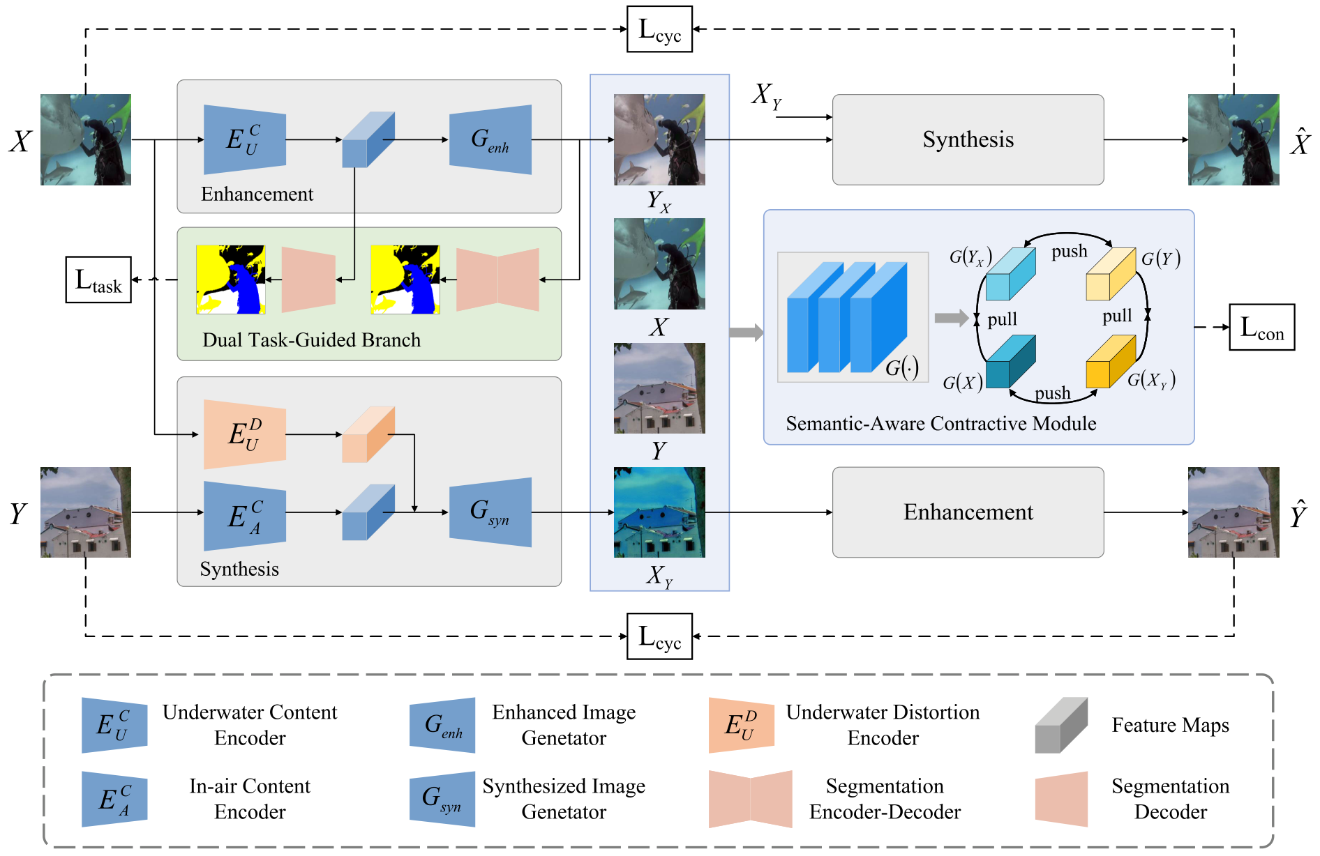
TFUIE 整体训练框架
Notes:
从左到右读图。上方水下图 X 的内容特征进入增强生成器，得到增强图。下方把 X 的失真特征与陆地图 Y 的内容特征结合，生成合成水下图。两张结果又送回相应网络，分别重建原来的 X 和 Y。框架中两个额外约束是：SACM 保持同一场景的语义内容相近；DTGB 用语义分割从特征和图像两个层次指导增强。图例中蓝色编码器对应内容，橙色对应失真。先理解增强和合成的目的，随后再看各模块公式。测试增强的主路径只需水下输入、内容编码器和增强生成器，训练图里的陆地图和真值标签不是每次增强都需要。
【来源】PDF p.5 Fig.2；§III-A
原论文：https://doi.org/10.1109/TGRS.2023.3340244

Slide 12
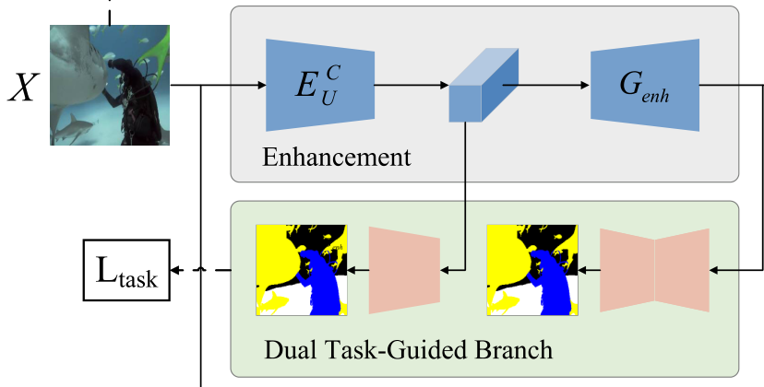
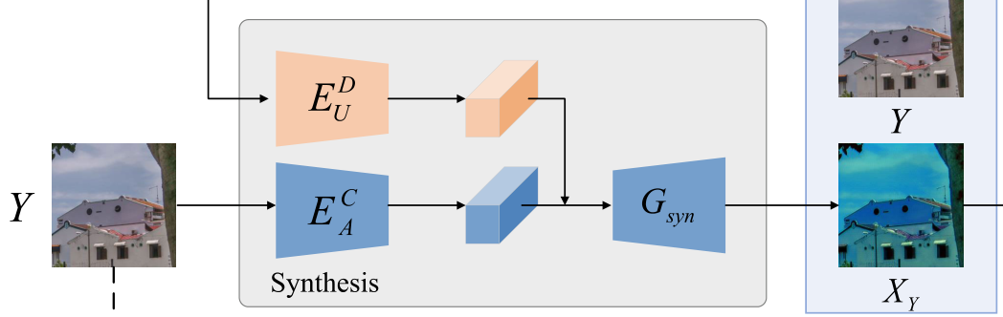
内容与失真解耦：正向交叉转换
增强路径
取水下图的内容特征，
由增强生成器输出 RGB 图。
合成路径
把水下图的失真特征
加到陆地图的内容特征上。
理解重点：水下失真可以被迁移；场景内容仍由各自的原图提供。
Notes:
解耦可以理解为把“场景中有什么”与“水下环境让它看起来怎样”分开建模。水下内容编码器取 X 的内容，增强生成器用它产生增强图 YX。合成路径用水下失真编码器取 X 的退化表示，再与陆地图 Y 的内容表示相加，生成内容来自 Y、具有水下外观的 XY。这不是把鱼变成陆地房屋，也不是使用 Y 作为鱼图的像素真值。图中失真特征是网络表示，不等同于准确测量的透射率或深度。论文使用三个编码器与两个生成器，各自权重独立。
【来源】PDF p.4–5 §III-B、Eq.(1–2)、Fig.2 局部
原论文：https://doi.org/10.1109/TGRS.2023.3340244

Slide 13
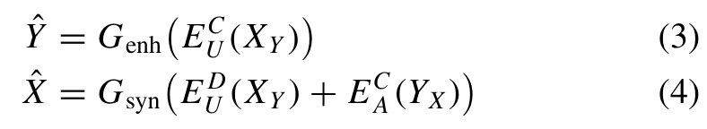
循环重建：转换后仍要保留原场景
两个重建目标
合成水下图
内容来自陆地图
再次增强
重建原陆地图
增强图的内容
+ 合成图的失真
再次合成
重建原水下图
循环一致性损失比较重建图与原图，
降低转换时场景内容被改变的风险。
Notes:
如果模型只把图像的外观改得像另一个域，可能忽略原来的场景。循环重建要求变换后仍能回到原内容：合成水下图 XY 增强后应重建陆地图 Y；增强图 YX 的内容与合成图 XY 的失真组合，应重建水下图 X。损失使用重建与原图的 L1 差异。这是训练上的约束，不是数学上保证严格双射或无损可逆。原文把它称为 forward 和 backward cross translation，三编码器和两生成器之间不共享权重。
【来源】PDF p.5 Eq.(3–4)；p.7 Eq.(5)
原论文：https://doi.org/10.1109/TGRS.2023.3340244

Slide 14
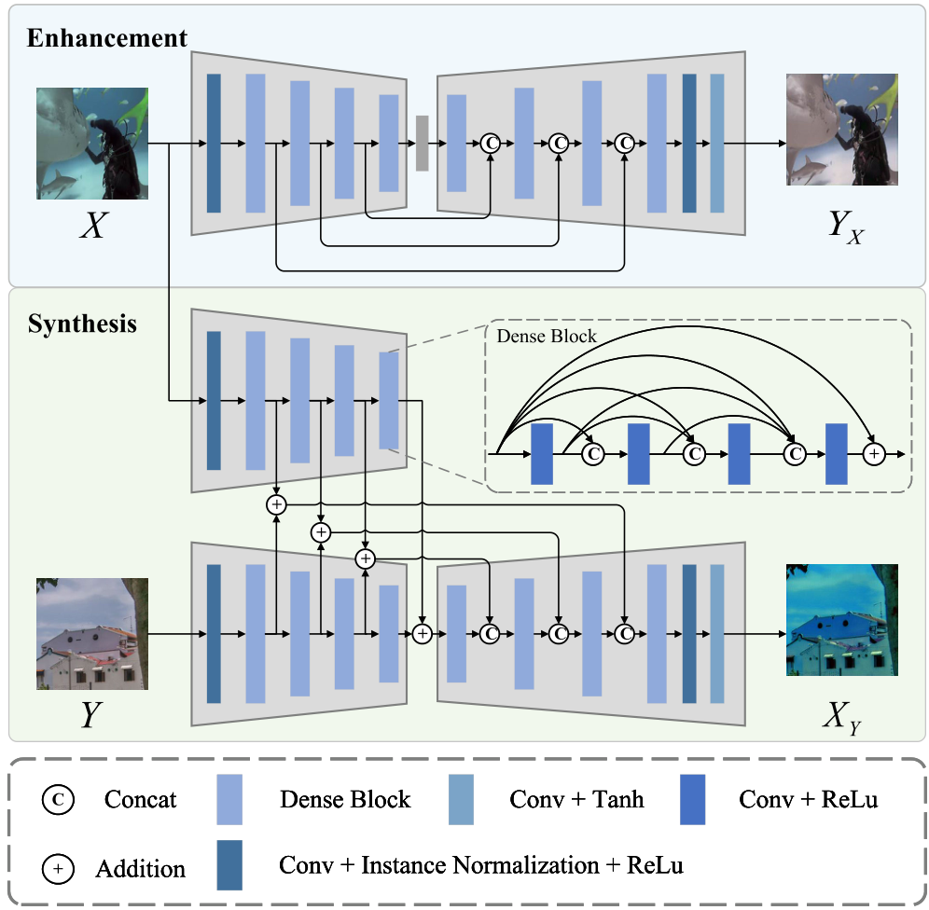
网络结构：密集连接与多尺度融合
三个编码器，两个生成器
编码器同构，生成器同构；
权重各自独立。
四尺度特征
四次下采样；生成器融合
不同尺度的内容与结构信息。
Dense Block
用密集连接传递特征与梯度，
替换普通卷积模块。
Notes:
论文以 U-Net 编码器—解码器结构为基础，用 Dense Block 替换普通卷积，并通过四次下采样获得四个尺度的特征。增强路径有水下内容编码器；合成路径还需要水下失真编码器和陆地内容编码器。结构相同只表示这些网络采用同一种设计，不表示权重共享。图中的拼接符号与加法符号也要区分：失真与陆地图内容的公式采用相加融合，而网络内部某些连接采用拼接。Dense Block 让前面产生的特征能够继续被后面的层使用；多尺度融合同时利用局部细节和较大范围的上下文。正文没有完整报告参数量或推理速度，因此不能由结构图断言它轻量或实时。
【来源】PDF p.5–6 Fig.3、§III-B
原论文：https://doi.org/10.1109/TGRS.2023.3340244

Slide 15
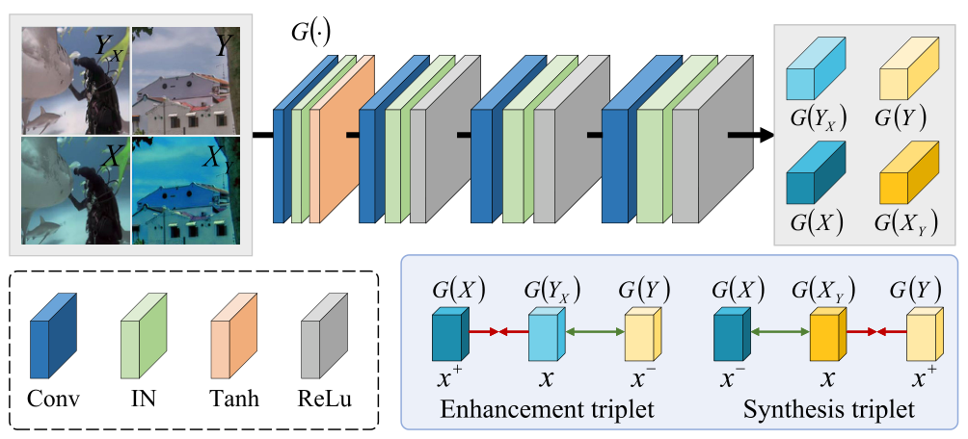
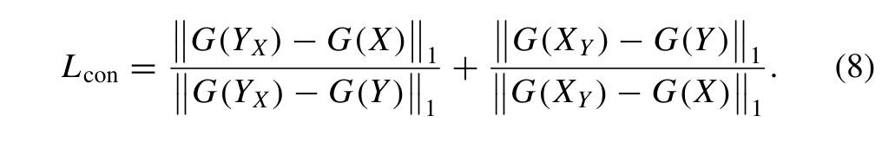
SACM：同内容拉近，不同内容推远
三元组 | 锚点 | 正样本 | 负样本
增强 | 增强图 | 水下图 | 陆地图
合成 | 合成图 | 陆地图 | 水下图
正负样本按场景内容是否相同定义，
而不是简单按清晰或模糊划分。
Notes:
SACM 的特征提取器 G 分别处理原水下图、陆地图、增强图和合成图，输出与输入同分辨率的语义感知特征。增强三元组中，增强图是锚点，原水下图是正样本，因为它们应当是同一场景；陆地图是负样本，因为其场景内容不同。合成三元组则相反：合成图的内容来自陆地图，所以陆地图是正样本。损失是同内容距离与异内容距离的比值，希望前者小、后者大。这个设计帮助模型在去除失真时保留鱼的轮廓等内容，而不是让图像语义变成不相关的陆地场景。这里用的是本文自己的特征提取器，不应写成 VGG19 感知损失；公开仓库还存在其他 VGG 训练依赖，需分开看。
【来源】PDF p.6 Fig.4、§III-C；p.7 Eq.(8)
原论文：https://doi.org/10.1109/TGRS.2023.3340244

Slide 16
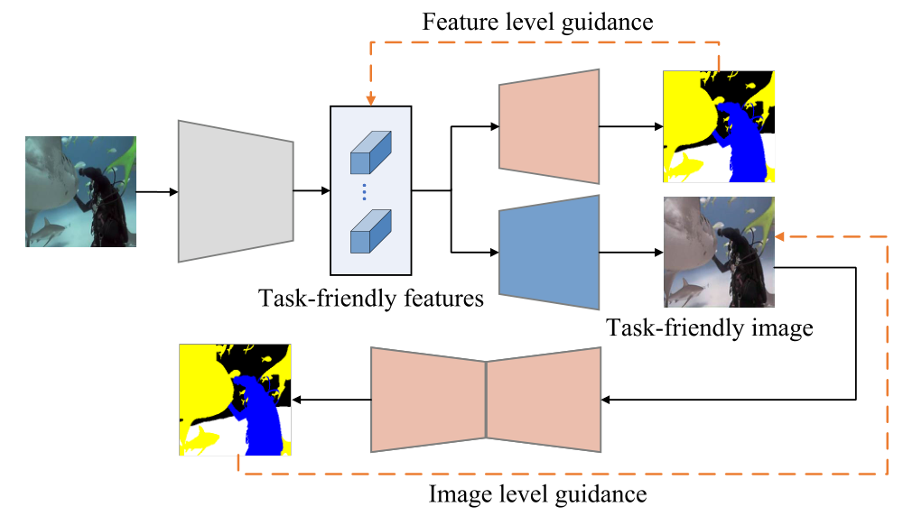
DTGB：特征与图像两层语义指导
特征级分支
内容特征 → 分割解码器
用语义标签指导内容编码器。
图像级分支
增强图 → U-Net 分割网络
指导生成器输出可识别图像。
两条分支都使用语义分割交叉熵；检测与显著性检测用于后续评估，评估做消融实验。
Notes:
这两个分支是两个监督位置，不是同时训练两种不同任务。特征支路把水下内容编码器的多尺度特征直接交给分割解码器，要求内容表示能够预测语义 mask。图像支路先生成增强图，再交给 U-Net 分割网络，要求最终 RGB 图同样保留可分割的信息。两支路都与水下输入对应的语义标签计算交叉熵。本文训练指导只用分割，而检测和显著性检测是在实验阶段检查跨任务效果。原文式 9 第二项印成 Nseg(XY)，与本节文字和图 5 所说的增强图 YX 不一致；本页按明确的图像级增强路径解释，不截取容易误读的式 9。复现时应结合代码确认这个符号疑点。
【来源】PDF p.6 Fig.5、§III-D；p.7 Eq.(9)
原论文：https://doi.org/10.1109/TGRS.2023.3340244

Slide 17
五种损失与训练目标
损失 | 主要约束 | 权重
循环一致性 | 重建原水下图与原陆地图 | 10
恒等映射 | 输入清晰域时减少不必要的变化 | 5
对抗损失 | 用 PatchGAN 区分真实与合成水下图 | 1
语义对比 | 同内容特征相近，异内容特征分离 | 5
任务损失 | 特征分割 CE + 增强图分割 CE | 0.2
训练同时约束转换、内容保留与任务表现。
Notes:
总损失包括五项，权重依次为 10、5、1、5、0.2。循环一致性对应两幅原图重建；恒等映射减少对清晰输入不必要的改变；对抗约束负责合成水下图的域真实性；语义对比负责场景内容保留；任务损失将语义分割信号传给增强网络。对抗的具体生成器与判别器交替优化应按代码实现核对，不能仅凭原文式 7 的真假判别表达式推断所有更新方向。各损失尺度不同，权重大小也不直接表示模块贡献。训练是联合优化，并没有本文未报告的独立检测模块预训练过程。
【来源】PDF p.7 Eq.(5–10)；§III-E
原论文：https://doi.org/10.1109/TGRS.2023.3340244

Slide 18
组会文献汇报
4. 研究结果
Notes:
现在看实验。先区分不同数据集和任务指标，再比较分割、检测、显著性结果，最后用消融分析各模块的作用。
【来源】
原论文：https://doi.org/10.1109/TGRS.2023.3340244

Slide 19
实验数据集与评价指标
任务 / 数据 | 下游网络 | 主要指标
语义分割：SUIM，8 类 | DeepLabv3+、U-Net | mIoU、mPA、各类别 IoU
目标检测：ChinaMM，3 类 | RetinaNet、SSD、Faster R-CNN、FERNet | mAP（原文 @0.5:0.95）
显著性：UFO-120、USOD10K | U2NET | F、S、E-measure；MAE
基线与比较方法
Raw 基线；UDCP、AAC、Fusion、FGAN。
UWCNN、Water-Net、TACL、U-Trans。
只评价机器视觉任务，未报告人眼画质指标。
Notes:
语义分割给每个像素一个类别，使用 SUIM 八类标签，评价 mIoU 和平均类别像素准确率 mPA。目标检测输出类别与框，ChinaMM 包含海参、海胆和扇贝，训练/测试图分别为 2,071 和 676 张。论文把检测指标写为 mAP@0.5:0.95，这里保留其口径；当前公开增强仓库没有完整下游评价代码，还须核实原始评价实现。显著性检测寻找突出目标区域，通常不判断语义类别，使用 U2NET 与两个数据集。F、S、E 越大越好，MAE 越小越好。总共八种增强方法，加原始图作为比较。分割模型原文明确分别用原图或相应增强图训练后测试；下游训练策略要统一，不能把这些结果说成增强后直接送入固定模型就必然有同样收益。
【来源】PDF p.7–10 §IV-A/C；Tables I–IV
原论文：https://doi.org/10.1109/TGRS.2023.3340244

Slide 20
语义分割：两种网络的平均指标提升
输入方法 | DeepLabv3+ mIoU ↑ | DeepLabv3+ mPA ↑ | U-Net mIoU ↑ | U-Net mPA ↑
Raw | 70.6 | 83.8 | 72.2 | 82.5
UDCP | 70.2 | 82.7 | 69.5 | 81.1
FGAN | 70.3 | 83.6 | 71.9 | 79.9
Water-Net | 71.6 | 84.2 | 73.2 | 82.8
Fusion | 71.1 | 83.2 | 72.6 | 82.4
UWCNN | 70.1 | 82.4 | 71.7 | 82.2
TACL | 71.3 | 83.4 | 71.9 | 82.2
U-Trans | 69.8 | 83.2 | 72.8 | 82.9
AAC | 72.0 | 83.8 | 73.1 | 83.1
TFUIE | 73.4 | 84.7 | 74.8 | 83.9
相对 Raw，mIoU 分别提高 2.8、2.6 个百分点；平均提升不等于每类都最优。
Notes:
mIoU 先为每类计算预测区域与真实区域的交并比，再在八类上平均。mPA 是按类别平均的像素准确率。表中 TFUIE 在两种网络的 mIoU 和 mPA 都最高。DeepLabv3+ 的 mIoU 从 70.6 到 73.4，提升 2.8 个百分点；U-Net 从 72.2 到 74.8，提升 2.6 个百分点。与其他增强方法相比，DeepLabv3+ 次优 mIoU 是 AAC 72.0，U-Net 次优是 Water-Net 73.2。但不能说所有类别都第一：例如 DeepLabv3+ 上植物类 TFUIE 44.3 低于 Raw 45.5，U-Net 上潜水员 85.4 低于 Raw 88.4。平均改善和局部类别回退需要同时理解。本表只展示聚合指标，完整类别表在论文中。
【来源】PDF p.8 Tables I–II；所有数值保留原表单位
原论文：https://doi.org/10.1109/TGRS.2023.3340244

Slide 21
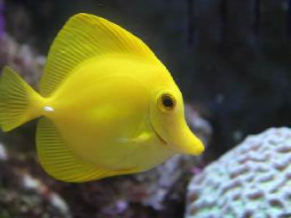
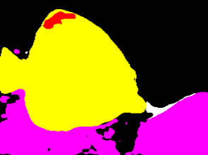
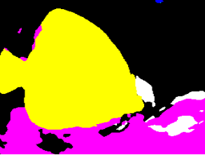

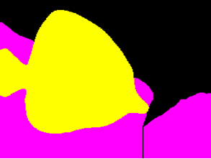
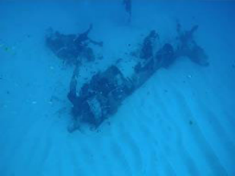
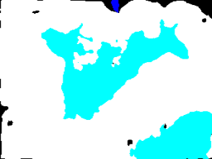
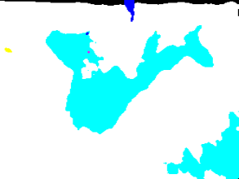
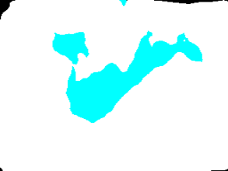
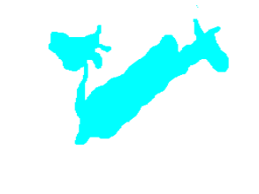
分割可视化：比较预测类别与真实标注
水下输入
Raw 预测
TACL 预测
TFUIE 预测
真实标注
彩色图是语义类别预测；观察目标轮廓、背景误分与标签一致性。
Notes:
这里是论文图 6 的两个场景。第一列是真实水下 RGB 输入；中间三列是不同增强输入对应的 DeepLabv3+ 分割预测；最后一列是像素标注。彩色区域表示类别，不是增强后的 RGB 图像，更不是作者人为上色的美化效果。上方鱼场景可以看目标是否完整、轮廓是否被背景吞掉；下方沉船场景可以看背景被错误预测成目标的区域。TFUIE 示例在类别区域和轮廓上更接近标注。颜色只作为同一图内的类别标识，本页不根据颜色本身评画质；整体结论还需结合前页的平均指标。
【来源】PDF p.9 Fig.6，选四列预测与输入、标注
原论文：https://doi.org/10.1109/TGRS.2023.3340244

Slide 22
目标检测：四种检测器的 mAP 比较
输入方法 | RetinaNet | SSD | Faster R-CNN | FERNet
Raw | 72.8 | 59.3 | 64.3 | 70.2
UDCP | 65.1 | 57.8 | 61.8 | 67.7
FGAN | 68.6 | 57.2 | 62.7 | 68.4
Water-Net | 65.7 | 58.3 | 62.7 | 66.9
Fusion | 61.7 | 58.0 | 61.6 | 64.5
UWCNN | 66.1 | 57.3 | 60.4 | 68.0
TACL | 72.8 | 58.4 | 63.0 | 70.4
U-Trans | 64.7 | 57.6 | 61.8 | 66.8
AAC | 66.2 | 57.9 | 62.3 | 67.1
TFUIE | 77.4 | 65.0 | 68.1 | 71.8
相对 Raw，分别提升 4.6、5.7、3.8、1.6 个百分点。
多数对比方法未稳定超过 Raw；TFUIE 在四种检测器上均最高。
Notes:
mAP 综合衡量各类别检测的精确率与召回率表现，检测框与标注的匹配还受 IoU 阈值影响。原文将指标标作 mAP@0.5:0.95，表内以百分制显示；复现要核对具体评价代码，不能自动换成 AP50。四种检测器涵盖单阶段 RetinaNet、SSD，两阶段 Faster R-CNN，以及水下检测器 FERNet。TFUIE 对应 77.4、65.0、68.1、71.8，对 Raw 的绝对增量是 4.6、5.7、3.8、1.6 个百分点。并非所有其他方法都低于 Raw：TACL 在 FERNet 上 70.4 高于 Raw 70.2，在 RetinaNet 上与 Raw 持平。因此严谨结论是“多数其他方法没有稳定提升”，而非“增强必然使检测下降”。训练指导没有用检测损失，这些结果说明分割指导的增强在所测试检测器上也有收益。
【来源】PDF p.9 Table III；仅显示 mAP 栏
原论文：https://doi.org/10.1109/TGRS.2023.3340244

Slide 23
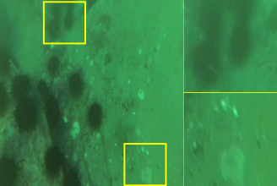
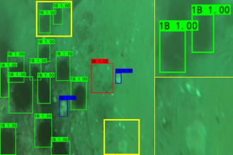
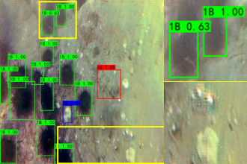
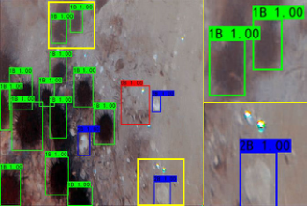
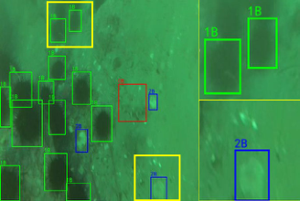
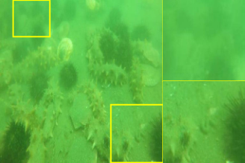
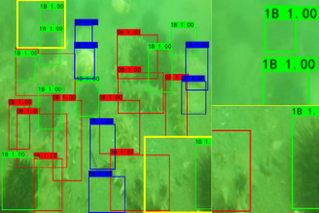
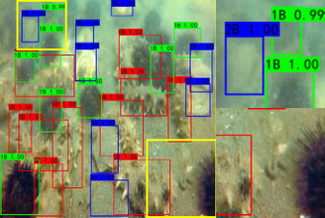
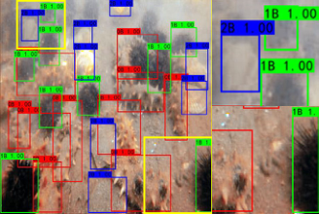
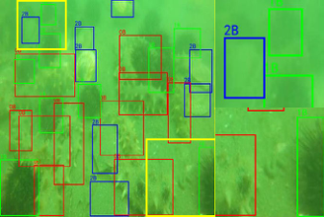
检测可视化：小目标与困难区域的漏检
水下输入
Raw 检测
TACL 检测
TFUIE 检测
真实标注
类别：0B 海参、1B 海胆、2B 扇贝；黄框为原文重点观察的困难区域。
Notes:
这页来自 ChinaMM 的 RetinaNet 检测可视化，依次显示输入、Raw 检测、TACL 检测、TFUIE 检测和真实框。0B、1B、2B 对应海参、海胆、扇贝。黄色框不是新定义的类别，而是论文挑出的难识别区域；局部放大块保留在每张原图面板中。可看小目标、模糊目标以及部分遮挡情况下是否漏检，同时对照真实框，防止把多画框误当成好结果。TFUIE 的原文示例更容易找到这些困难目标。单一示例不提供显著性检验，也不能由框上置信度直接推出整体 mAP。
【来源】PDF p.10 Fig.7，RetinaNet，原图框及局部放大均保留
原论文：https://doi.org/10.1109/TGRS.2023.3340244

Slide 24
显著性检测：两个数据集的四项指标
数据集 | 输入 | F ↑ | S ↑ | E ↑ | MAE ↓
UFO-120 | Raw | 71.3 | 78.3 | 78.6 | 0.133
UFO-120 | TACL | 67.5 | 75.6 | 72.9 | 0.161
UFO-120 | TFUIE | 74.7 | 79.1 | 80.6 | 0.125
USOD10K | Raw | 73.5 | 85.9 | 85.5 | 0.055
USOD10K | TACL | 73.0 | 85.5 | 84.8 | 0.058
USOD10K | TFUIE | 76.0 | 86.7 | 87.2 | 0.049
相对 Raw，F-measure 提升 3.4 / 2.5 个百分点，MAE 降低 0.008 / 0.006。
完整原表中，TFUIE 在两数据集的四项指标均为最好。
Notes:
显著性检测回答“哪里是突出目标”，通常不需要给每个突出区域一个语义类别。本文用 U2NET。F-measure 综合精确率与召回率，S-measure 衡量结构一致性，E-measure 衡量预测与标注的综合对齐程度，MAE 是像素级平均绝对误差。F、S、E 表内用百分制，MAE 用 0 到 1 的小数，因此提升 3.4 应说百分点，MAE 降低 0.008 应说绝对差，不能混用单位。这里只选 Raw、TACL 和 TFUIE 以保证字大；在包含八种对比增强的完整 Table IV 中，TFUIE 两个数据集四项都最好。TACL 检测指标接近原始图，却在 UFO-120 的 F 指标下降，说明不同任务的收益不一定一致。
【来源】PDF p.10 Table IV；展示 Raw、TACL、TFUIE 三种设置
原论文：https://doi.org/10.1109/TGRS.2023.3340244

Slide 25
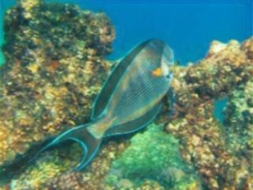
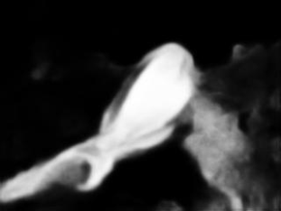
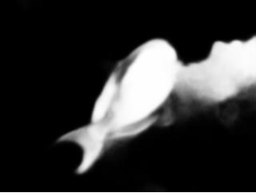
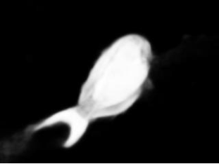
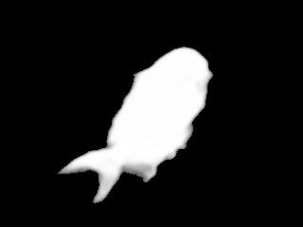
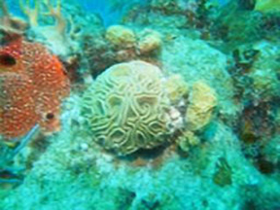
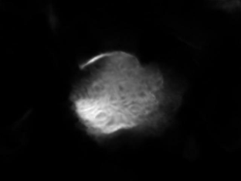
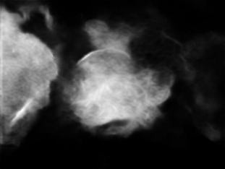
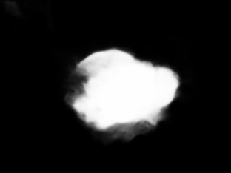

显著性可视化：目标完整性与背景误响应
上：UFO-120；下：USOD10K。灰度图为 U2NET 的显著性预测。
水下输入
Raw 预测
TACL 预测
TFUIE 预测
真实标注
Notes:
上行来自 UFO-120 的鱼示例，下行来自 USOD10K 的显著目标示例。第一列仍是水下输入，Raw、TACL、TFUIE 是对应的显著性预测，最后一列为真实标注。灰度越亮表示模型越倾向认为该区域是显著目标；它不是增强图的亮度，更不是已经做完语义分类的彩色标签。请看目标轮廓是否完整，周围背景是否被错误点亮，细长部位有没有被漏掉。原文 TFUIE 的例子目标更集中、边缘更平滑。标准仍是与标签比较，不讲“预测比真值还好”这类无法由定量指标验证的说法。
【来源】PDF p.11 Fig.8–9：各选第一个场景
原论文：https://doi.org/10.1109/TGRS.2023.3340244

Slide 26
组件消融：DR、SACM 与 DTGB 的作用
配置 | DeepLabv3+ mIoU ↑ | U-Net mIoU ↑ | RetinaNet mAP ↑ | UFO-120 F ↑
A：基础模型 | 65.9 | 70.2 | 62.1 | 67.2
B：A + DR | 70.7 | 71.6 | 66.8 | 69.3
C：B + DTGB | 72.7 | 73.0 | 74.7 | 72.4
D：B + SACM | 71.8 | 72.1 | 74.0 | 73.3
完整 TFUIE | 73.4 | 74.8 | 77.4 | 74.7
C、D 分别在 B 上加入不同模块；完整模型的结果最好。
U-Net：加入 DTGB 后，mIoU 从 71.6 升至 73.0，提高 1.4 个百分点。
Notes:
Model A 是不含 DR、SACM 和 DTGB 的基础模型，不等同于主表的 Raw 原始图。B 在 A 上加 DR，C 在 B 上加 DTGB，D 在 B 上加 SACM，因此 C 和 D 是两条不同的增量比较，不是沿 A→B→C→D 顺序一直加模块。判断 DR 看 B-A，判断 DTGB 看 C-B，判断 SACM 看 D-B。比如 DeepLabv3+ 上 DR 提高 4.8 个百分点；DTGB 再提高 2.0；SACM 相对 B 提高 1.1。U-Net 上 DTGB 是 73.0-71.6=1.4，原文段落误写为 2.4，这里按 Table V 计算。完整模型在所列指标上最好。论文没有单独消融 DTGB 的两条支路，所以不能给特征支路和图像支路各自一个提升数字。表内来自三项消融表的节选，完整四检测器及两显著性数据集见原文。
【来源】PDF p.12 Tables V–VII；采用各任务关键指标的节选
原论文：https://doi.org/10.1109/TGRS.2023.3340244

Slide 27
组会文献汇报
5. 我的思考
Notes:
接下来讨论这项方法的启发和证据边界，区分论文已经验证的结果与可以继续研究的问题。
【来源】
原论文：https://doi.org/10.1109/TGRS.2023.3340244

Slide 28
主要贡献与可借鉴的设计
设计 | 本文验证了什么 | 可以借鉴什么
内容 / 失真解耦 | 加入 DR 后多项任务指标提高 | 用因素分离处理复杂退化
语义感知对比 | 加入 SACM 后结果进一步提高 | 保留同一场景的语义结构
双层任务指导 | 分割指导对检测与显著性也有收益 | 把下游需求传到特征和输出
研究启发：评价增强时，应先明确最终任务与评价协议。
Notes:
三个贡献可以分别作为设计经验。解耦是关于表示的经验：模型不必把内容和失真混在一起学习。语义对比是关于约束的经验：来自同一场景的增强前后图，可以在语义特征上保持相近，即使外观变了。双层指导是关于训练目标的经验：既要求内容特征可被识别，也要求最后生成的图像可被识别。实验说明语义分割指导在所测检测和显著性任务上也有收益，但不能据此保证任何新任务都同样有效。对自己的研究来说，可以先选定要服务的任务，再决定增强模型用什么监督、结果用什么协议评估。
【来源】依据 PDF §III–IV，后续借鉴是汇报者分析
原论文：https://doi.org/10.1109/TGRS.2023.3340244

Slide 29
局限与后续研究方向
目前的证据边界 | 后续可以怎样验证
增强不需配对，但语义指导依赖像素标签 | 研究弱标签或跨域语义指导
平均指标提升，个别类别仍会下降 | 分析各类别与极端水域失败案例
未报告重复实验波动与部署成本 | 补充多次运行、速度、显存与参数量
遥感 / 雾图扩展是结尾提出的方向 | 用对应数据与任务做独立验证
TFUIE 的优势应限定在已测试的数据、任务与训练协议之内。
Notes:
这些是对论文证据范围的分析，而不是原文新增实验。第一，像素标签的获取成本仍在，扩展到新水域可能需要新的语义监督或域适配。第二，聚合 mIoU 最好不代表所有类别最好，应检查类别回退与困难场景。第三，论文没有给多次独立训练的均值标准差，也没有参数量、运行时间或实际部署，因此无法从本文结论推断它实时、最省显存或有统计显著性。第四，结尾提到可用于遥感和雾图，这只是潜在方向，没有对应实验。后续可以设计弱监督、跨水域和部署成本研究，但不能把这些写成作者已经完成的验证。
【来源】根据 PDF p.7–12 的实验范围与缺失报告进行分析
原论文：https://doi.org/10.1109/TGRS.2023.3340244

Slide 30
组会文献汇报
6. 文献复现
Notes:
最后整理复现条件。先分清论文实验设置和公开代码默认值，再完成数据、损失、入口及评价协议的核对。
【来源】
原论文：https://doi.org/10.1109/TGRS.2023.3340244

Slide 31
复现环境与训练材料
项目 | 论文明确设置 | 公开代码 / 准备条件
系统与 GPU | Linux；NVIDIA RTX 2070 | CUDA 可识别 GPU；记录驱动与显存
框架 | PyTorch | 环境文件：Python 3.8、torch 1.8.1
水下域 | SUIM 1,634 张，8 类语义标签 | RGB 与单通道类别 mask 一一对应
陆地域 | Flickr2K 随机取 1,634 张 | 裁 512×512，再缩放至 256×256
仓库还声明 torchvision 0.9.1；软件版本属于代码环境信息。
论文未给实际显存峰值、训练耗时与全部数据划分。
Notes:
论文明确的是 Linux、PyTorch 和 RTX 2070；公开 environment.yml 进一步给出 Python 3.8、torch 1.8.1、torchvision 0.9.1。这是仓库声明，不是原论文逐个指定的版本。CUDA 构建和驱动仍要选择兼容组合。SUIM 图像与 mask 需要同名、同数、同排序和空间对齐；原始彩色标签应转换为单通道整数类别 0 到 7，ignore 类按实现核对。RGB 缩放与 mask 缩放应采用各自合适插值，mask 必须最近邻，防止插出不存在的类别。Flickr2K 按原文抽取 1,634 张，裁 512 再变 256，保存清单与随机种子。当前 loader 预处理被注释，不能仅传 load_size 或 crop_size 就认为预处理完成。公开源固定提交 ea4300f051a81f62748b5ebe1741e0dac8e217e1，https://github.com/gemyumeng/TFUIE 。 1,634 是原论文报告的 SUIM 数据量；精确训练与测试文件清单仍须核对，不能把同域数据量当作已验证的完整训练划分。
【来源】PDF p.7–8 §IV-A/B；官方仓库 environment.yml，固定提交见备注
原论文：https://doi.org/10.1109/TGRS.2023.3340244

Slide 32
联合训练：200 个 epoch 的学习率日程
第 1–100 个 epoch
学习率 0.0002
随后 100 个 epoch
学习率逐步衰减至 0
优化器 | Batch size | 指导任务 | 判别器
Adam | 1 | 语义分割 | PatchGAN
循环 | 恒等 | 对抗 | 语义对比 | 任务
10 | 5 | 1 | 5 | 0.2
以联合损失训练；每轮更新次数取决于数据列表与采样方式。
Notes:
TFUIE 训练共 200 个 epoch，即按数据加载器长度采样的 200 轮。前 100 轮学习率是 2e-4，随后 100 轮衰减到 0；论文没有指定具体函数，公开代码默认 linear，可以作为实现选择但要记录。Adam、batch=1、PatchGAN 和五项损失权重按原文。这里没有文献未报告的多个独立预训练阶段。若两域各 1,634 张且当前 loader 以较大域样本数计长、batch 1 不截断，每轮约 1,634 次更新，共约 326,800 次；这只是附带假设的换算，不是论文报告的 iteration 数。动手时保存每轮日志、优化器状态和 checkpoint，记录实际耗时与峰值显存。
【来源】PDF p.7–8 §IV-B；后半程具体衰减函数原文未说明
原论文：https://doi.org/10.1109/TGRS.2023.3340244

Slide 33
公开代码：运行前需要对齐的项目
检查项 | 当前公开代码 | 需要处理
轮数与 GPU | 默认 75+75 轮；gpu_ids=7 | 按论文设 100+100；按本机选 GPU
对比项与学习策略 | 计算 loss_con，未并入总损失；PFC 未入优化器 | 确认 SACM 训练策略与总损失
缺项 / 预处理 | 读取未声明 lambda_P；缩放裁剪代码被注释 | 修复缺项；图像与标签同步处理
权重 / 测试入口 | 缺 VGG 依赖；路径和测试类注册需核对 | 补文件，建立单向增强测试入口
这些是静态代码核查结果；完整训练前应明确并记录修正方案。
Notes:
官方仓库公开了 train.py 和模型部件，但当前提交与论文仍有若干差异。默认 epoch 是 75+75，需设为 100+100；默认 GPU id 7 是设备编号，不代表论文用了八张卡。模型计算了 loss_con，却没有把它加进最终 loss_G，而且 PFC 特征提取器不在 optimizer_G 的参数列表里，因此仅改轮数不等同于完整论文训练。模型读取 lambda_P，但选项声明被注释，有属性缺失风险。base_dataset 的 resize、crop、flip 被注释，所以默认参数不代表实际处理。训练类还读取 VGG16、VGG19 本地预训练文件，仓库树未含这些文件。两个增强 checkpoint 在根目录，默认 loader 期待实验子目录；单向测试类文件名不符合模型自动发现规则，需要在自己的副本注册或调整。以上来自静态阅读，当前没有运行训练或推理；具体修正应请作者确认，记录算法差异与普通路径修正。完整文件行号及参数示意保存在随附复现清单。 另外，公开代码 gan_mode 默认 lsgan，原文 Eq.(7) 写的是交叉熵式对抗目标。复现时应确认最终采用的 GAN 实现并记录，不能未经核对就将一种目标静默替换为另一种。
【来源】TFUIE 官方仓库静态检查；固定提交 ea4300f051a81f62748b5ebe1741e0dac8e217e1
原论文：https://doi.org/10.1109/TGRS.2023.3340244

Slide 34
复现执行顺序与结果验收
顺序 | 执行内容 | 检查结果
1. 数据与代码 | 固定提交、依赖、两域图像及 SUIM mask | 样本清单、标签对齐、预处理正确
2. 小批次检查 | 补权重与入口，验证五项损失和梯度 | 数值有限，各模块按预期更新
3. 训练与增强 | 200 epoch；保存日志与 checkpoint | 仅用内容编码器 + 生成器推理
4. 三任务与消融 | 分割 → 检测 → 显著性；对齐下游训练 | mIoU/mPA、mAP、F/S/E/MAE
验收时同时对照 Raw、对比增强和组件消融，保存失败案例及实际运行成本。
Notes:
顺序是先准备条件，再跑实验。固定代码提交，安装单独环境，整理 SUIM 图与类别 mask 以及随机选择的 Flickr2K。补齐依赖权重、修复运行入口并明确算法差异后，用小批次查看张量维度、类别范围、五项损失是否有限和梯度是否流向目标模块。随后按 200 轮训练。单图增强只需要水下内容编码器和增强生成器，不要求陆地输入和语义真值。评价时分别使用 SUIM、ChinaMM、UFO-120 与 USOD10K，并让 Raw、各增强方法具有一致下游训练和测试协议。组件消融 A/B/C/D 的定义要与原文一致，不能把 D 看成 C 再加 SACM。实际峰值显存、耗时、随机种子、下游骨干及划分都应留下记录。复现结果与文献比较时，先看指标方向，再定位协议和实现差异，不仅看某张示例图。
【来源】基于原论文和公开代码的复现建议，尚未执行训练
原论文：https://doi.org/10.1109/TGRS.2023.3340244

Slide 35
汇报完毕，敬请老师同学批评指正！
TFUIE · IEEE TGRS · Vol. 62 · 2024
讨论：怎样在去除失真的同时，保留任务所需的内容？
Notes:
TFUIE 通过内容与失真解耦、语义对比和两个层次的语义分割指导，使增强更适合机器视觉。在本文的数据与协议内，分割平均指标、四检测器和两个显著性数据集都有收益。需要记住它不要求配对清晰图，但仍需要语义标签，也不能把平均结果讲成所有类别都最好。后续可讨论如何降低标签成本、检查域差异和运行成本。复现以对齐论文与代码为前提，再按清单运行。
【来源】
原论文：https://doi.org/10.1109/TGRS.2023.3340244

